Slide 1
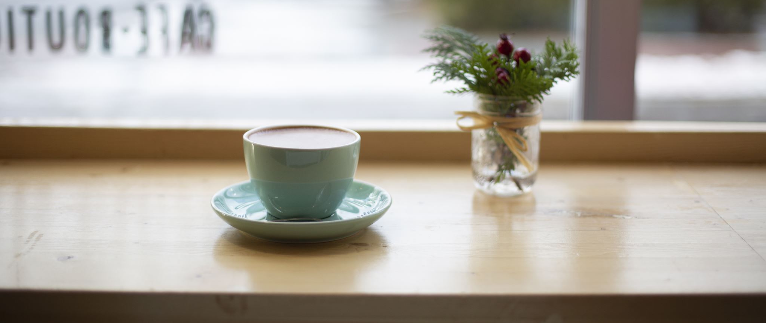
Deutschkonversationsgruppe
27.05.2021

Slide 2
namba.hanako.37m@st.kyoto-u.ac.jp
https://u.kyoto-u.jp/tp-m6

Slide 3
Willkommen zur DK-Gruppe 初中級！
Findet am jeden Donnerstag um 12:00 statt. (Dauern eine Stunde)
In jeder Zeit kannt ihr reinkommen und rausgehen.
Mittagessen? Natürlich Klar ☺
Essen und sprechen und ... genießen wir Deustch ☺
Sei nicht schüchtern! Fürchte dich nicht vor Fehlern!
Lernen wir zusammen Deustch ☺

Slide 4
Wie geht es dir？

Slide 5
Sag deine Meinung!

Slide 6
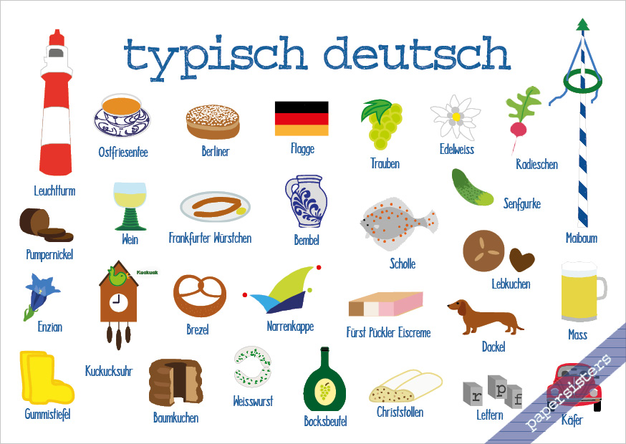
Socken in Sandale

Slide 8
Sag deine Meinung!
Warst du mal im Ausland? Wo warst du? Wie lange warst du da?
Was fandest du (nicht) gut?
Was ist für dich typisch deutsch und typisch japanisch?
Worüber wundern sich Ausländer in Japan?
Hast du in Japan oder im Ausland ausländische Freunde?
Welcher Nationalität? Wie hast du sie kennengelernt?
Worauf bist du als Japaner stolz? Wofür schämst du dich?

